Slide 1
ΠΑΡΟΥΣΙΑΣΗ ΕΡΓΑΣΙΑΣ ΑΝΑΛΥΣΗΣ ΕΙΚΟΝΑΣ
Ευάγγελος Κορώνης(Π17050)

Slide 2
Εισαγωγή
Η παρούσα εργασία έχει υλοποιηθεί σε γλώσσα python. Απαραίτητες βιβλιοθήκες για την λειτουργία των προγραμμάτων είναι οι εξής:
Open-cv(cv2)
numpy
sklearn
skimage
Matplotlib
Η εργασία υλοποιείται από το πρόγραμμα imageColorization.py .Το πρόγραμμα τρέχει για εκδόσεις της python μέχρι και 3.7.X .

Slide 3
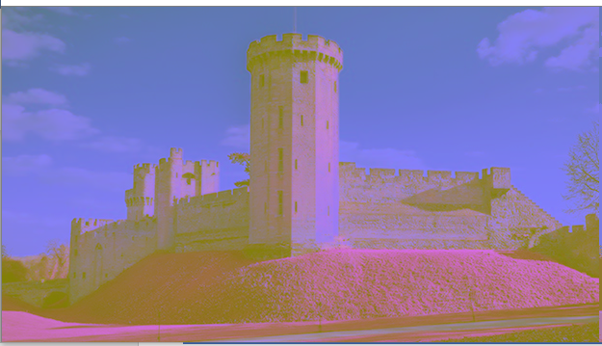
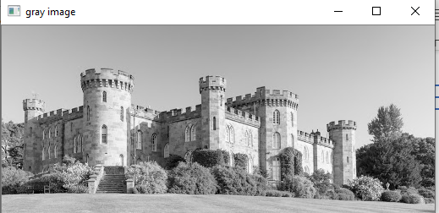
Διαδικασία χρωματισμού
Πρώτα μετατρέπουμε την εικόνα στόχο σε ασπρόμαυρη εικόνα και την εικόνα εκπαίδευσης σε LAB χρωματική αναπαράσταση (γραμμές 225-227).

Slide 4
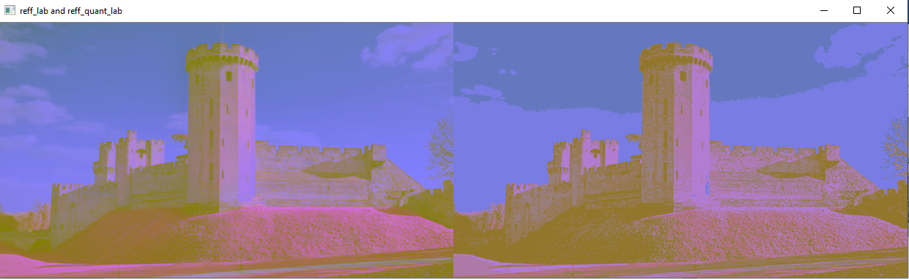
Διαδικασία χρωματισμού
2.Κβαντίζουμε τα χρώματα της εικόνας εκπαίδευσης με την βοήθεια του Kmeans αλγορίθμου (μέθοδος quantize γραμμές 11-31).

Slide 5
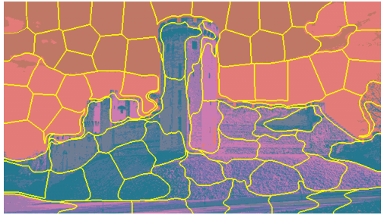
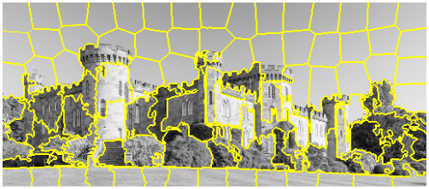
Διαδικασία χρωματισμού
3.Χωρίζουμε την εικόνα εκπαίδευσης και την εικόνα στόχος σε superpixels( μέθοδοι slic_with_skimage_source και slic_with_skimage_target, γραμμές 35-67).

Slide 6
Διαδικασία χρωματισμού
Εξάγουμε τα χαρακτηριστικά surf (μέθοδος surf_features, γραμμές 98-115) και τα χαρακτηριστικά Gabor (μέθοδοι getGabor και getGabors, γραμμές 69-95) για κάθε superpixel των 2 εικόνων.
Φτιάχνουμε το διάνυσμα χαρακτηριστικών για κάθε superpixel της εικόνας εκπαίδευσης και της εικόνας στόχος ,που απαρτίζεται από τα 64 χαρακτηριστικά SURF και τα 40 χαρακτηριστικά GABOR που εξαγάγαμε. Επίσης αντιστοιχούμε κάθε superpixel της εικόνας εκπαίδευσης σε ένα χρώμα.(μέθοδοι orgazize_source_data και organize_target_data γραμμές (117-168)
Εκπαιδεύουμε το SVM μας με τα διανύσματα χαρακτηριστικών της εικόνας εκπαίδευσης(μέθοδος train_svm ,γραμμές 170-181).

Slide 7
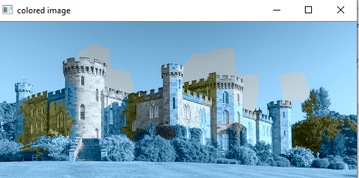
Διαδικασία χρωματισμού
Χρωματίζουμε την εικόνα στόχος με βάση τον εκπαιδευμένο SVM και τα διανύσματα χαρακτηριστικών των superpixel της εικόνας στόχος (μέθοδος image_colorization ,γραμμές 182-214).

